Slide 1

ANSIBLE
Présenté par:
KOUNOU Crédo Steven
KOUSSAWO Ekoé Jean
YENTCHABRE Assibi Dorcas

Slide 2
PLAN DE PRESENTATION
Les solutions apportées par ansible​
Avantages d’Ansible
Mise en place
Composants principaux d’Ansible
Démo​
Conclusion​
Introduction et problématique d’Ansible​

Slide 3
GENERALITES

Slide 4
C'est quoi Ansible?
Ansible est une plateforme de gestion de la configuration qui automatise le stockage, les serveurs et la mise en réseau. Lorsque vous utilisez Ansible pour configurer ces composants, les tâches manuelles complexes deviennent reproductibles et sont moins vulnérables aux erreurs.

Slide 5
Problématique d’Ansible
Difficulté de gestion de tâches répétitives
Risque d’incohérence dans les configurations des différentes machines d’un environnement
Manque de documentation et de contrôle de version des config
Nécessité d’une gestion centralisée sans ajouter de lourdeur

Slide 6
Solutions d’Ansible
Automatisation grâce aux playbooks
Configurations déclaratives, spécifiant l’état final
Non nécessité d’installer un agent Ansible sur les machines hôtes.
Gestion des tâches répétitives
Uniformité des configurations
Consistance des configurations (modification appliquées si nécessaire)
Fichiers de configuration textuels, lisibles et transportables
Possibilité d’utiliser un contrôle de version comme GIT
Fichiers de configuration pouvant servir de documentation
Gestion centralisée sans agent
Réduction de coût d’installation et de maintenance

Slide 7
Avantages d’Ansible
Simplicité et accessibilité
Sans agent
Modularité et extensibilité
Communauté active et soutien de Red Hat
Idempotence
Compatibilité multi-plateforme
Orchestration avancée
Adapté aux déploiements CI/CD

Slide 8
MISE EN PLACE ET COMPOSANTS PRINCIPAUX

Slide 9
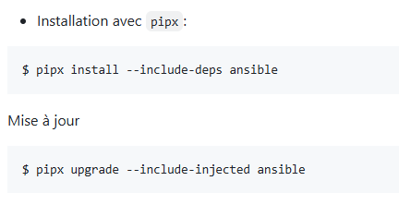
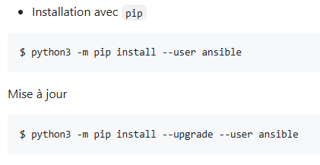
Installation

Slide 10
Composants principaux
Nœud de contrôle
Hôtes ou nœuds contrôlés
Inventaire
Playbooks
Modules
Plugins

Slide 11
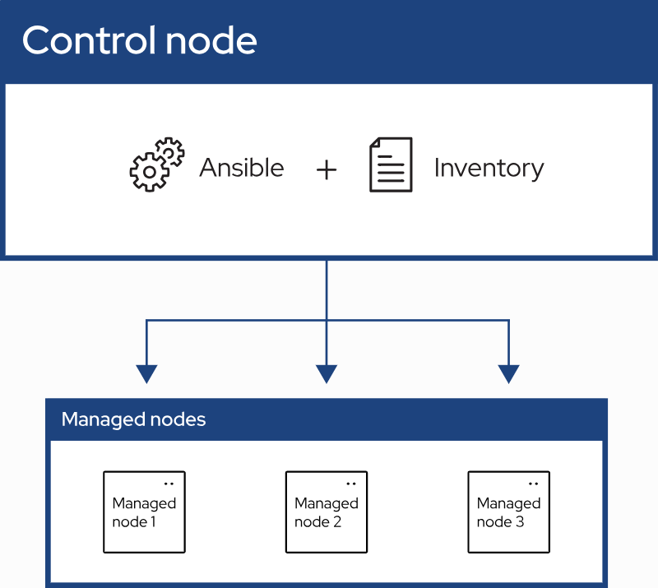
Le nœud de contrôle
Machine depuis laquelle les commandes Ansible sont lancées.
Hôtes
Les machines contrôlés par les nœuds de contrôle.

Slide 12
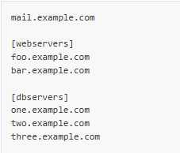
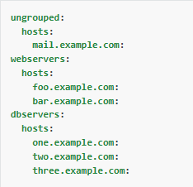
Inventaire
Liste des de nœuds gérés.
Plusieurs fichiers d’inventaire possible
Possibilité de groupage des nœuds
Possibilité d’affectation de variables aux nœuds

Slide 13
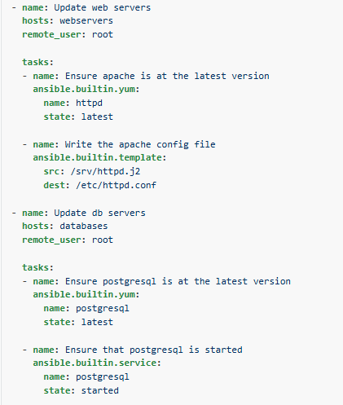
Playbook
Liste de Jeux (Plays).
Une ‘Play’ est une association d’hôtes à des tâches.

Slide 14
amazon.aws
ansible.posix
ansible.utils
ansible.windows
chocolatey.chocolatey
cisco.aci
cisco.asa
cisco.dnac
cisco.ucs
cloud.common
community.aws
community.crypto
community.digitalocean
community.docker
Modules
Code ou librairie que Ansible copie et exécute sur les hôtes.
Le modules sont appelées par les taches

Slide 15
DEMO

Slide 16
CONCLUSION
Ansible est un outil puissant qui aide les équipes à automatiser les configurations de systèmes et les déploiements d’applications, en fournissant un cadre cohérent et flexible pour la gestion d'infrastructure à l’échelle.
Il est adapté aux environnements cloud, sur site, et hybrides.

Slide 17
MERCI

